Slide 1
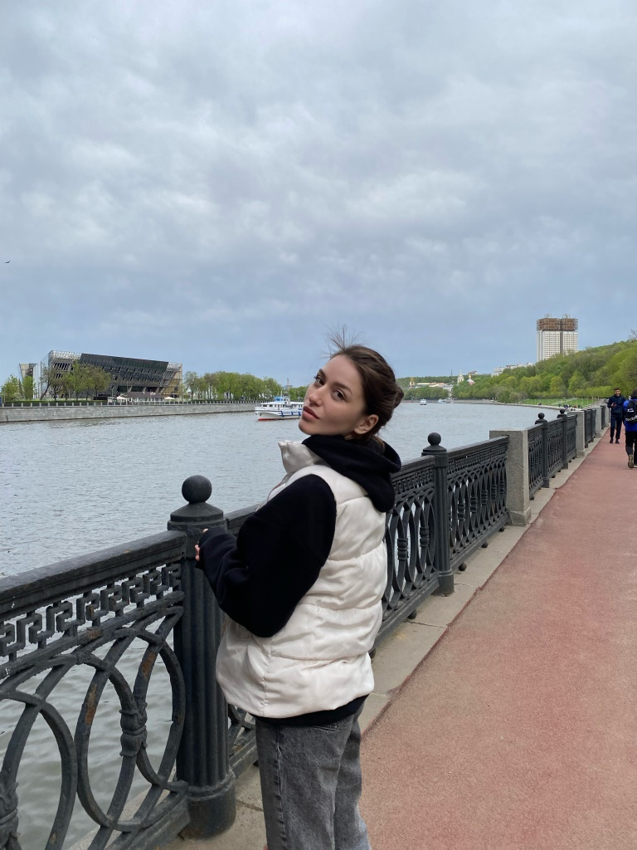
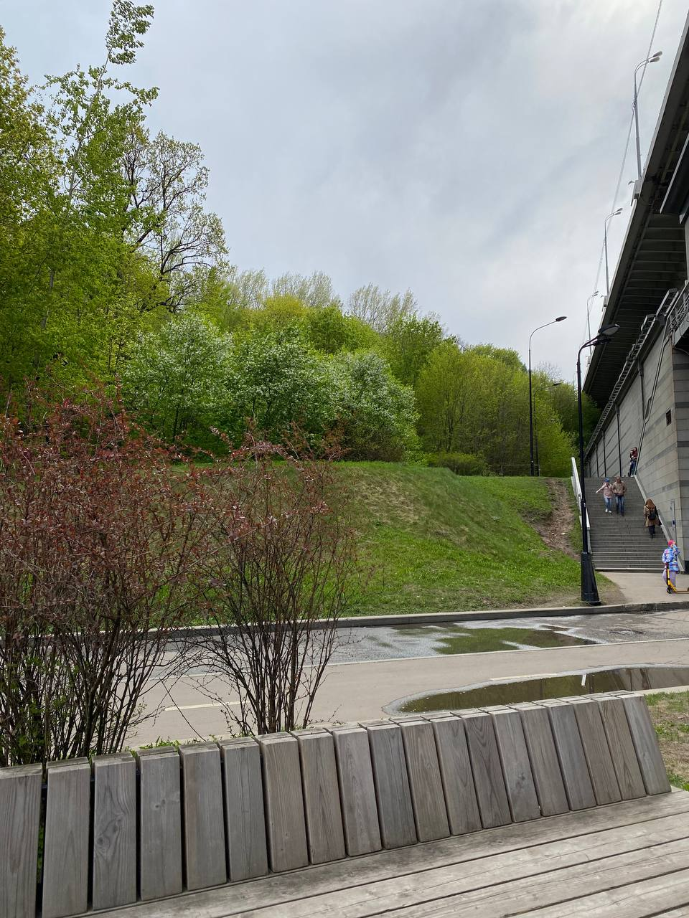
ООПТ Воробьевы горы Воробьёвы горы, на мой взгляд, одно из красивейших мест в Москве. Высокий правый берег Москвы-реки во все времена привлекал к себе внимание густым лесом, сложным рельефом и чудесным видом, открывающимся на реку. С Воробьёвых гор открывается самая широкая и живописная панорама столицы.
Выполнила: Першина Алиса, 32 группа

Slide 2
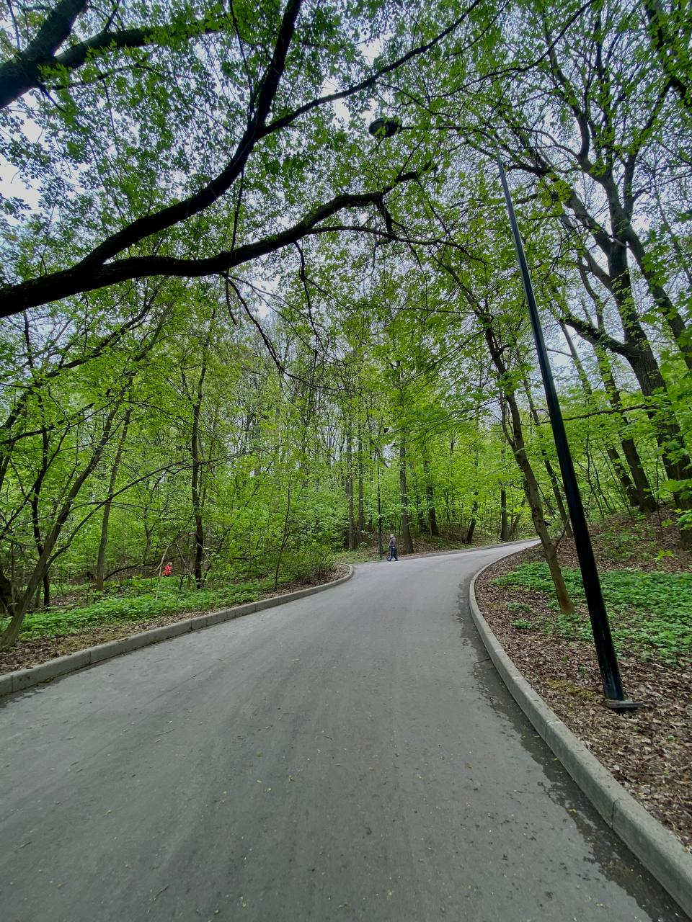
Воробьевы горы – это уступ Теплостанской возвышенности на 70 метров возвышающийся над урезом реки. Высокий и крутой склон речной долины рассечен глубокими балками, спускающимися к самой Москве-реке. Характерная особенность заказника – широкое развитие оползневых террас. Почти на всем протяжении Воробьевы горы покрывает старый широколиственный лес. Корни мощных деревьев надежно закрепляют крутые склоны от размывания и эрозии. Под пологом леса в числе других травянистых растений встречаются ландыши, колокольчики, медуница, хохлатки, дремлик. Животный мир парка довольно разнообразен: здесь живут белки и кроты, соловьи и пеночки. Ушастая сова, ворон и серая неясыть занесены в Красную книгу города Москвы. В Москве нет другой такой особо охраняемой природной территории, где бы так близко от центра города сохранился естественный широколиственный лес с характерной для него флорой и фауной.
рпав
Описание ООПТ

Slide 3
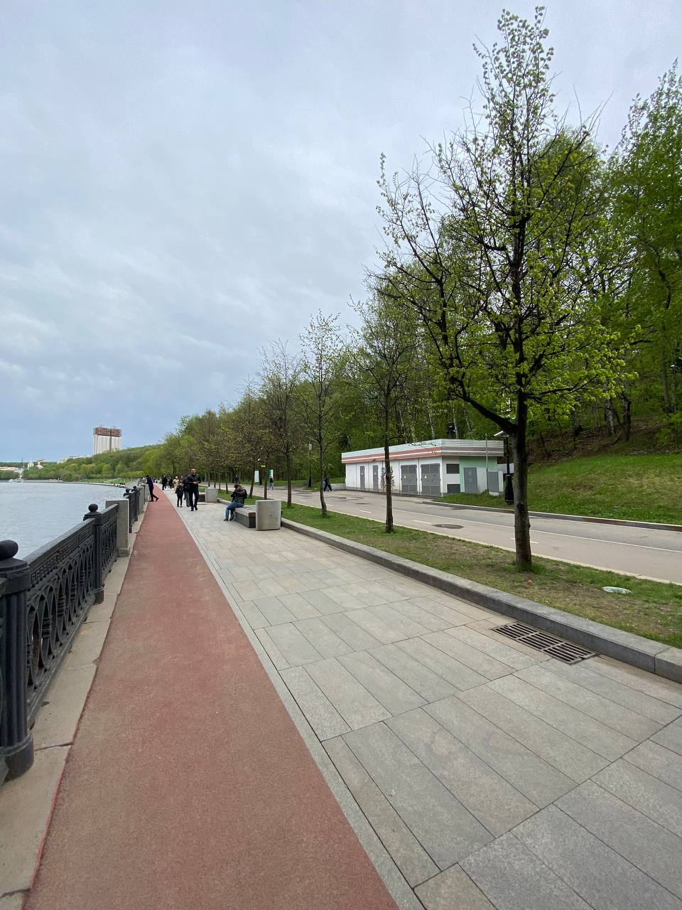
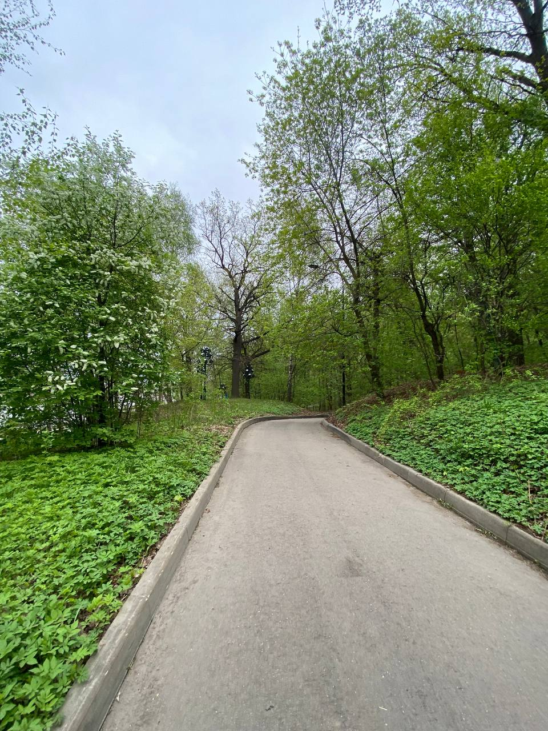
Оценка состояния ООПТ Исходя из научных исследований об экологическом состоянии территории парка Воробьевы горы почвы характеризуются выраженным загрязнением бензапиреном, нефтепродуктами и соединениями тяжелых металлов. Также, значимыми источниками загрязнения почв территории являются автодороги и несанкционнированные свалки промышленно-коммунальных и бытовых отходов.

